Slide 1
データの活用③
情報Ⅰ No.2４

Slide 2
質的データは どう分析する？

Slide 3
次の情報Ⅰの参考書の 口コミを分析してみよう
★★★★★ 情報Ⅰの基礎がしっかりと学べる一冊。イラストや図解が豊富で、初心者にも分かり
やすい内容です。
★★★☆☆ 内容は良いが、少し難解な部分も。中級者向けの参考書かもしれません。
★★★★★ プログラミングの実例がたくさん載っていて、実践的なスキルが身につきます。
教科書的な堅苦しさがなく、読みやすいです。
★★★★☆ 情報Ⅰの試験対策にピッタリ。過去問の解説も充実していて、得点アップ間違いなし。
★★★☆☆ ボリュームがありすぎて、時間がない人には向かないかも。しかし、内容はとても
充実しています。
★★★★☆ 最新の技術トレンドもしっかりカバー。未来を見据えた学びができる参考書。
★★★★★ 学習の進め方がわかりやすく、ステップバイステップで知識を深められる。
家庭学習に最適。
★★★☆☆ 練習問題が少し難しすぎる印象。ただ、その分やりがいがあります。
★★★★☆ デザインがシンプルで、目に優しい。長時間の学習でも疲れにくい工夫がされています。
★★★★★ サポートサイトも充実していて、オンラインでの学習もサポート。
コストパフォーマンスが良い一冊。

Slide 4
分析を書こう
１．全体としてポジティブな評価、ネガティブな評価のどちらが多いだろう。
２．ポジティブな評価ではどのようなところが評価されているだろう。箇条書きで書きだそう。
３．ネガティブな評価ではどのようなところが課題になっているだろう。箇条書きで書きだそう。

Slide 5
情報Ⅰの基礎がしっかりと学べる一冊。イラストや図解が豊富で、初心者にも分かり
やすい内容です。
内容は良いが、少し難解な部分も。中級者向けの参考書かもしれません。
プログラミングの実例がたくさん載っていて、実践的なスキルが身につきます。
教科書的な堅苦しさがなく、読みやすいです。
情報Ⅰの試験対策にピッタリ。過去問の解説も充実していて、得点アップ間違いなし。
ボリュームがありすぎて、時間がない人には向かないかも。しかし、内容はとても
充実しています。
最新の技術トレンドもしっかりカバー。未来を見据えた学びができる参考書。
学習の進め方がわかりやすく、ステップバイステップで知識を深められる。
家庭学習に最適。
練習問題が少し難しすぎる印象。ただ、その分やりがいがあります。
デザインがシンプルで、目に優しい。長時間の学習でも疲れにくい工夫がされています。
サポートサイトも充実していて、オンラインでの学習もサポート。
コストパフォーマンスが良い一冊。

Slide 6
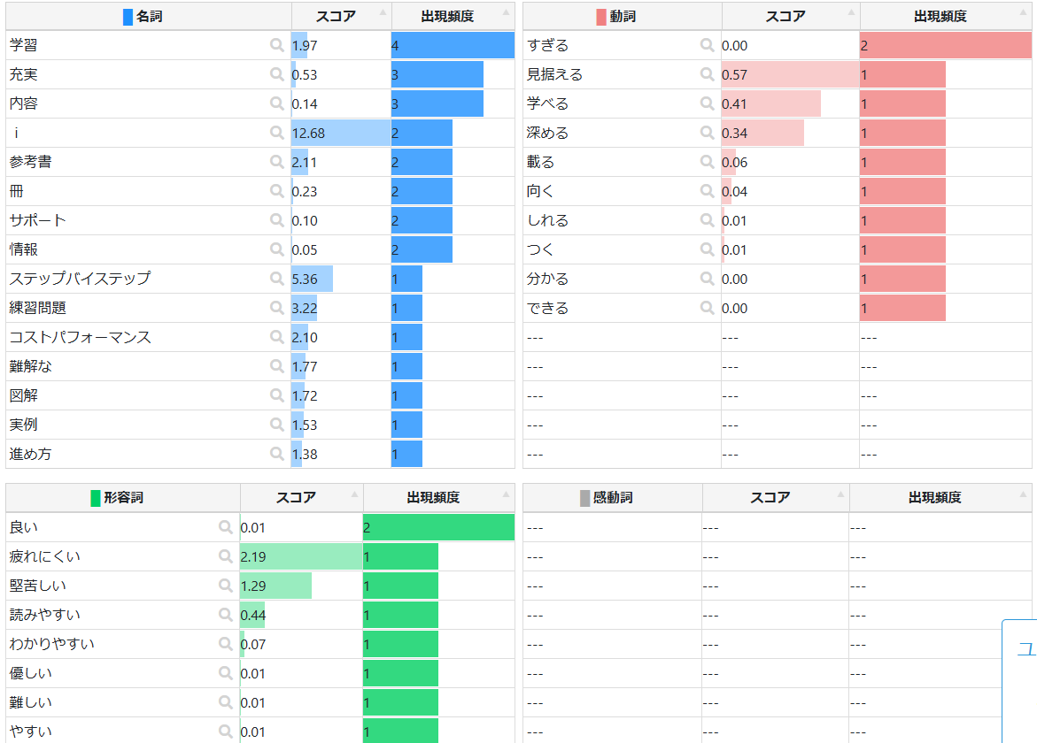
テキストマイニングツールで 分析してみよう
↓【分析】
・名詞・動詞・形容詞どれが多いか？
・どのような動詞・形容詞が使われているか？
↑【分析】
・どういった言葉が多く使われているか？
・大まかにどのような内容の言葉が多いか？

Slide 7
【知識の整理】
１．テキストデータの分析
（ テキストデータ ）＝文字情報のデータ
↓
（ テキストマイニング ）
＝文字情報の集まりを分析する方法

Slide 8
【実習】 歌詞を分析しよう

Slide 9
ヒット曲で よく使われる言葉は？

Slide 10
ヒット曲を分析してみると・・
①よく使われた言葉
19８0年代 心 愛 夢 恋 涙
2000年代 今 夢 心 愛 空
2020年代 今 手 心 夢 世界
②「手」と結びつく動詞の変化
1990年代 振る 入れる 離す
2020年代 握る つなぐ 伸ばす
https://www.at-s.com/life/article/ats/1050904.html
https://withnews.jp/article/f0201231001qq000000000000000W06910501qq000022289A

Slide 11
【実習】 歌詞を分析しよう

Slide 12
分析の例（昔のドラえもん）
あんなとこいいな いけたらいいな
このくに あのしま たくさんあるけど
みんなみんなみんな いかせてくれる
みらいのきかいで かなえてくれる
せかいりょこうに いきたいな
「ウフフ！どこでもドアー」
アンアンアン とってもだいすきドラえもん
アンアンアン とってもだいすきドラえもん
こんなこといいな できたらいいな
あんなゆめ こんなゆめ いっぱいあるけど
みんなみんなみんな かなえてくれる
ふしぎなポッケで かなえてくれる
そらをじゆうに とびたいな
「ハイ！タケコプター」
アンアンアン とってもだいすきドラえもん
しゅくだいとうばん しけんにおつかい
あんなこと こんなこと たいへんだけど
みんなみんなみんな たすけてくれる
べんりなどうぐで たすけてくれる
おもちゃの へいたいだ
「ソレ！とつげき」
アンアンアン とってもだいすきドラえもん

Slide 13
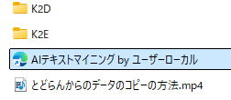
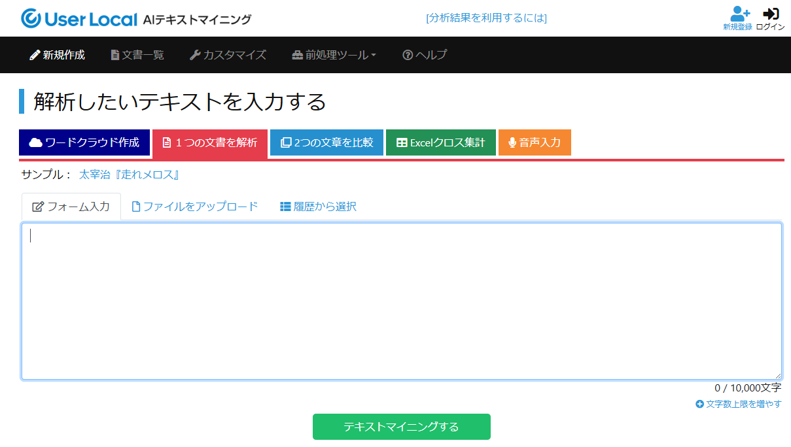
分析させてみる
①新規作成
②１つの文書を
解析を選択
③歌詞を入力
④テキストマイニングするを押す

Slide 14
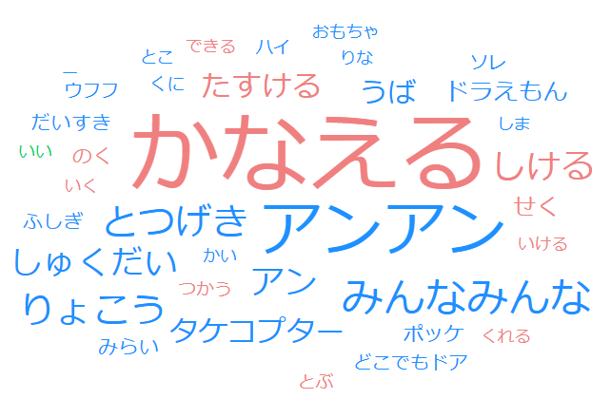
分析の例
【分析】↓
・形容詞がほとんどなく名詞が多い
・「アンアン」など子供がリズムをとる言葉が多い
・「どらえもん」、「大好き」が多く登場する
【分析】↑
・「かなえる」が一番多く
秘密道具の名前が多い
・秘密道具で夢をかなえるというメッセージがこめられている

Slide 15
【実習】テキストマイニングツール を使って歌詞を分析しよう
１．自分でテーマを設定し比較する二つの曲を決める
（例）①昔と今のアニメの歌詞の比較
・ドラえもんの昔のテーマと今の曲を分析
②アーティスト・作詞家の歌詞の世界の比較
・作詞家秋元康の歌詞の傾向を２曲分析
③時代のヒット曲の歌詞の比較
・２０１４年と２０２４年のヒット曲の分析

Slide 16
【実習】テキストマイニングツール を使って歌詞を分析しよう
２．曲１の歌詞を調べ、テキストマイニングツールに
入力して分析する。分析結果をメモする。
☞どんな言葉が多い、特徴的な言葉は？
３．曲２についても同様に歌詞を分析しメモする
４．曲１と曲２の分析結果から共通するところ、
違うところを考察する
５．分析結果を記入する

Slide 17
【振り返り】
No.2４で学んだこと、思ったこと、考えたことを箇条書きで３行書こう。

